Slide 1
ỦY BAN NHÂN DÂN HUYỆN AN LÃO
TRƯỜNG TIỂU HỌC QUANG TRUNG
KHOA HỌC
SỬ DỤNG NĂNG LƯỢNG MẶT TRỜI,
NĂNG LƯỢNG GIÓ VÀ NĂNG LƯỢNG
NƯỚC CHẢY ( Tiết 2)
Giáo viên: Nguyễn Thị Phương

Slide 2
Hoạt động 2: Sử dụng năng lượng gió

Slide 3
Quan sát hình 4, cho biết con người đã sử dụng năng lượng gió vào những việc gì trong cuộc sống

Slide 4
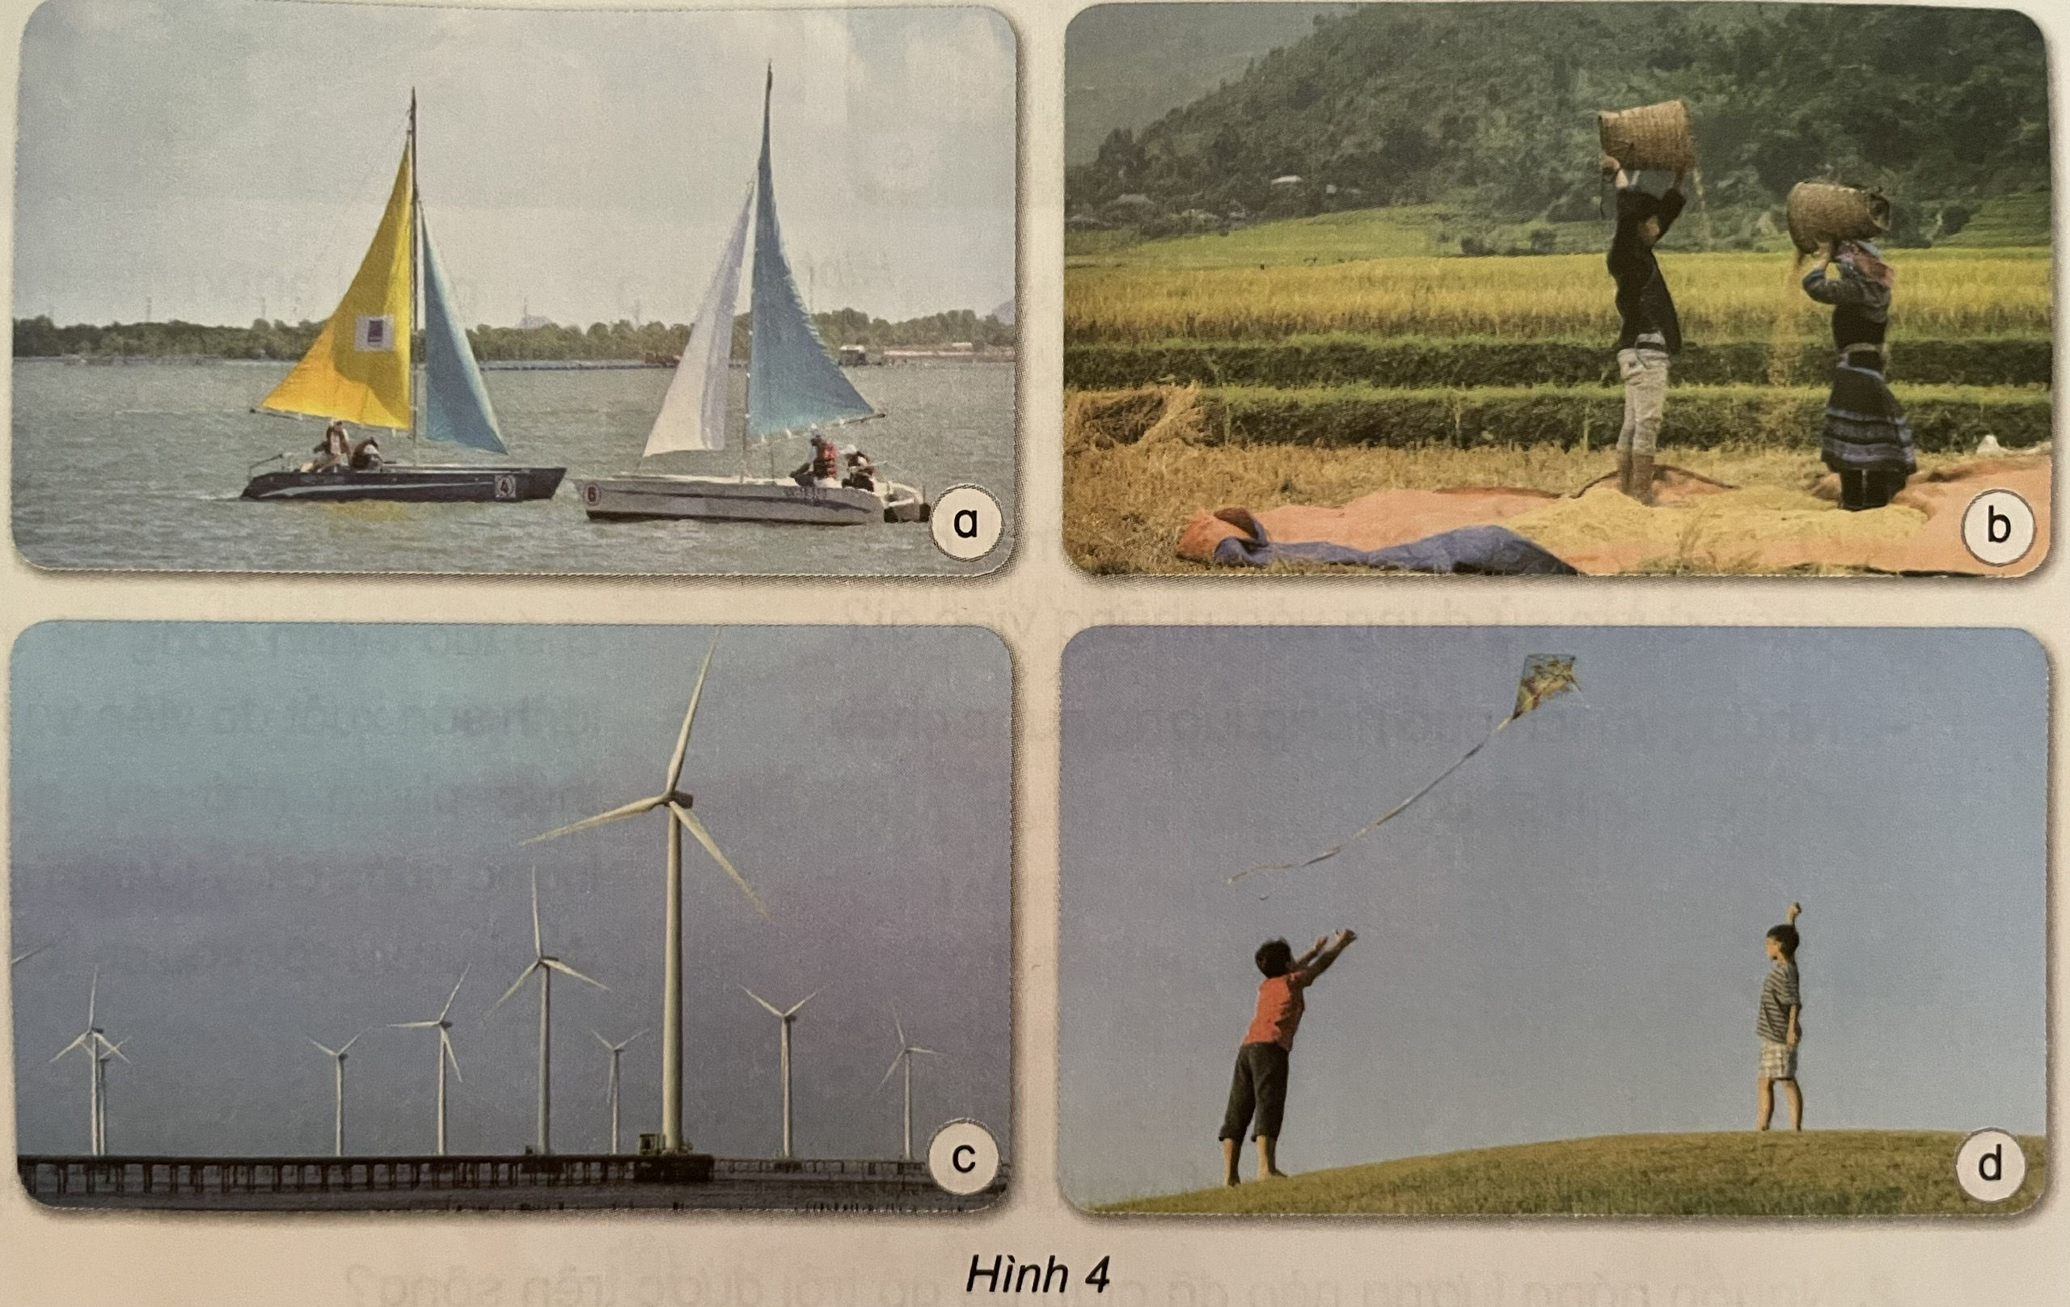

Slide 5
Chia sẻ với bạn:
Những việc có sử dụng năng lượng gió mà em biết
Những lợi ích của năng lượng gió đối với con người?

Slide 6
Kết luận: Năng lượng gió có vai trò rất quan trong trong cuộc sống như:
+ Sản xuất điện: Năng lượng gió được sử dụng để sản xuất điện thông qua các trang trại gió hoặc các tuabin gió cá nhân.
+ Bơm nước: Ở một số vùng nông thôn, năng lượng gió được sử dụng để bơm nước từ giếng lên.
+ Sử dụng trong nông nghiệp: Năng lượng gió có thể được sử dụng để cung cấp năng lượng cho các thiết bị nông nghiệp.
- Ưu điểm của năng lượng gió:
+ Tái tạo và không cạn kiệt: Gió là nguồn năng lượng tái tạo, không bao giờ cạn kiệt.
+ Thân thiện với môi trường: Sử dụng năng lượng gió không gây ô nhiễm môi trường và không tạo ra khí thải nhà kính.

Slide 7
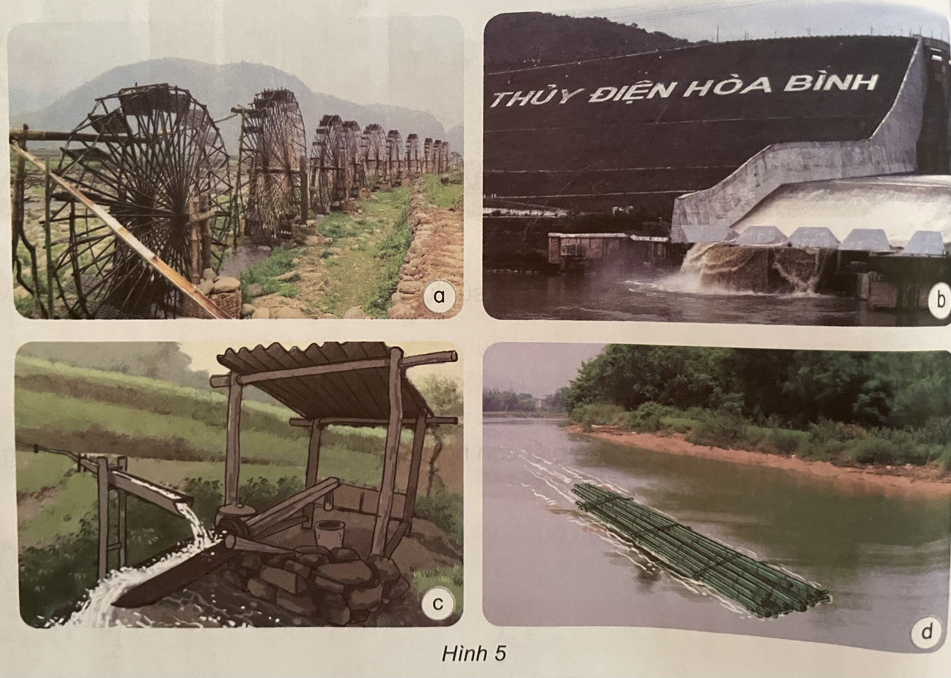
Hoạt động 3: Sử dụng năng lượng nước chảy

Slide 8
Kết luận: Năng lượng nước chảy thường dùng để chuyên chở hàng hoá xuôi dòng nước ; làm quay bánh xe nước đưa nước lên cao ; làm quay tua-bin của các máy phát điện ở nhà máy thuỷ điện.

Slide 9

Cảm ơn thầy cô giáo và các em!
Thank you for watching

